Slide 1
슈르륵 프로젝트
OSS2 – Team Project 진행상황 정리
박병준
2015년 11월 6일

Slide 2
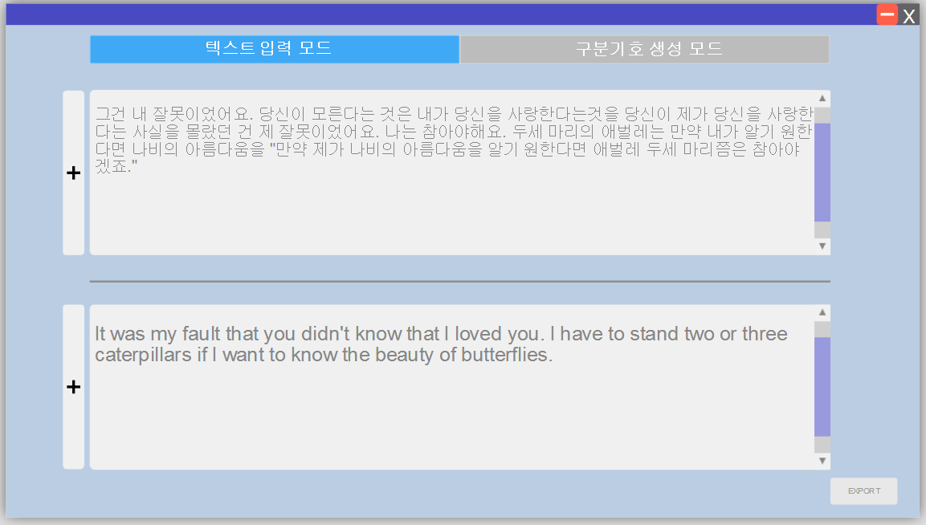
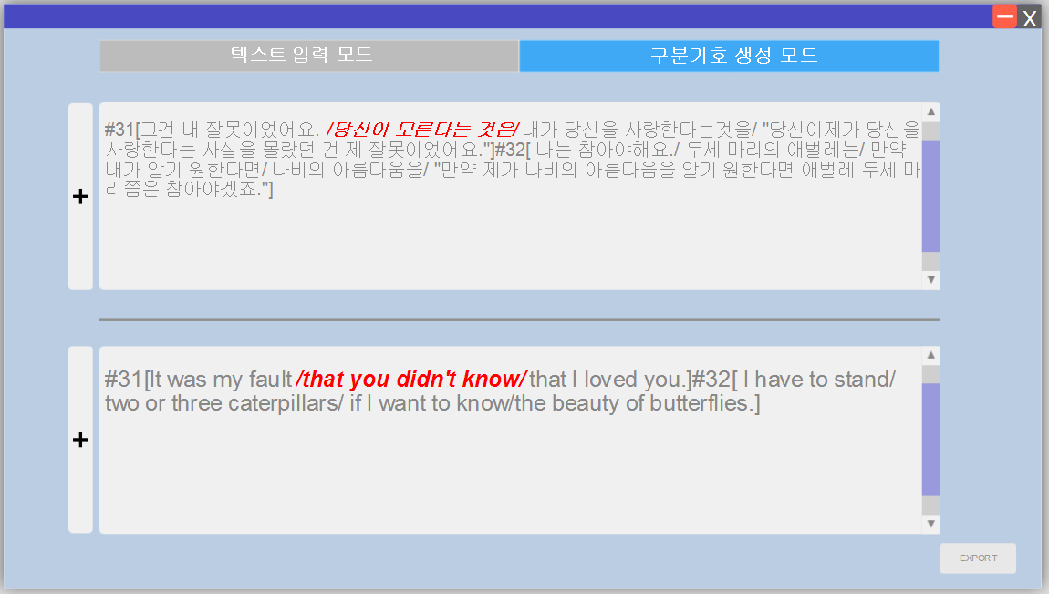
주요 기능 (1)
컨버팅 툴 UI 및 기능 – 개발 예정 사항
UI 개요
기능 설명
Import button
요구사항
리소스 입력을 최대한 편리하게 디자인
텍스트를 불러 들일 수 있는 기능 구현
콘솔환경과는 확실히 차별화 할 수 있는 UI 구성이 목표
마우스 클릭을 통한 단락 구분기호(/) 생성
매치되는 리소스(한글과 영어)를 구분시키기 위한 볼드체 구현
리소스 파일을 만들어주는 export기능 구현

Slide 3
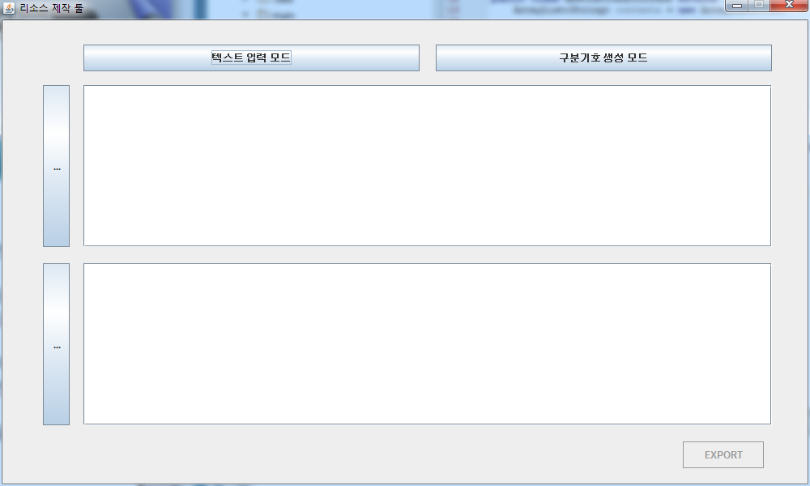
진행 결과
2015 12 14 기준 - 리소스 제작 툴만 구현
UI 제작
기능 설명
스크린 샷
진행사항
Txt파일을 불러들이는 기능 구현
UI상에서 Bold체 등 Font 효과를 주기 위해서 html로 바꿔서 넣어주고 출력시에는 html코드를 빼고 출력할 수 있도록 구현
아직 에러가 생긴 문장에 따라 bold체로 표시하는 기능은 미구현상태
Export버튼을 누르면 xml 파일을 생성할 수 있도록 구현

Slide 4
컨버팅 툴 UI 진행상황 정리

Slide 5
프로젝트의 미해결 이슈 및 해결방안
슈르륵 프로젝트의 리스크 및 해결방안
리스크 1
해결 방안 1
해결 방안 2
기존에 있는 책을 만드는 어플로 만드는 것이기 때문에 생기는 저작권 문제
프로그램 프로토 타입 제작 완료 후 원 저작권자에게 연락하여 허가를 구함
허가를 구하지 못하였을 시 프로그램 공개는 포기
리스크 2
해결 방안 1
해결 방안 2
리소스 제작을 안드로이드 환경에서 하기에는 불편한 점이 많음
리소스 제작 툴과 어플리케이션을 따로 분리
특정 형식에 맞춰놓은 문서를 리소스에 맞게 변화시켜주는 툴이 필요

